Slide 1



Socket CRUD
Robson de Jesus

Slide 2
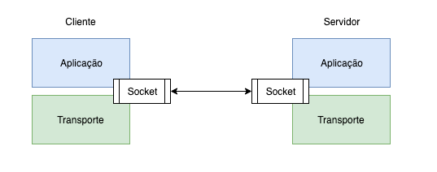

Comunicação Socket
Comunicação em rede
Interface de comunicação bidirecional
Comunicação em redes TCP/IP
Modelo OSI

Slide 3
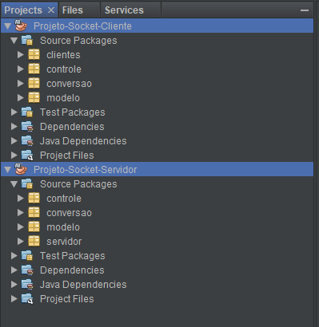
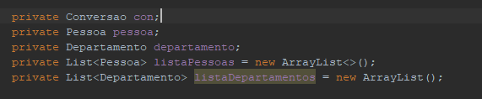
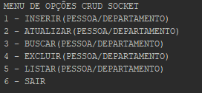
Organização do projeto Socket
Aplicação Servidor
Aplicação Cliente

Slide 4
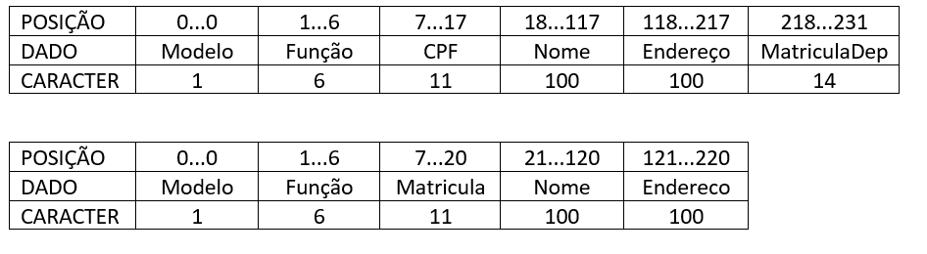
Modelo de Posições String
Para o modelo de “Pessoa” e “departamento”, a manipulação dos dados é realizada a partir de mensagens recebidas do cliente, via Socket. A mensagem é uma String cujo tamanho é exatamente 232(Pessoa) 220(Departamento) caracteres. Essa String contem em posições específicas a operação de manipulação e os dados requeridos, conforme a tabela abaixo:

Slide 5
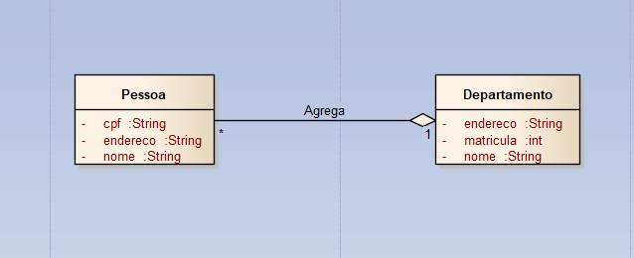
Modelo Base

Slide 6
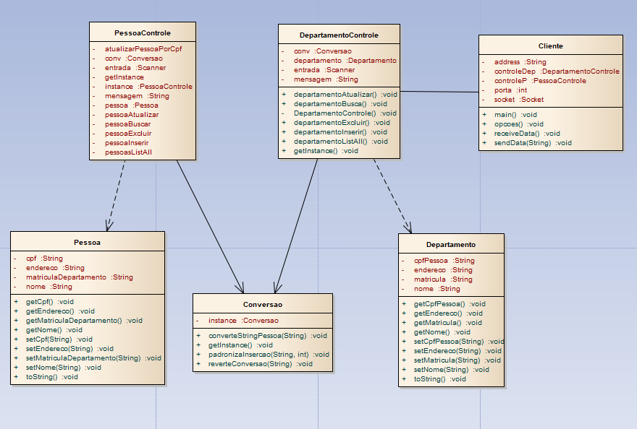
Diagrama Aplicação Cliente

Slide 7
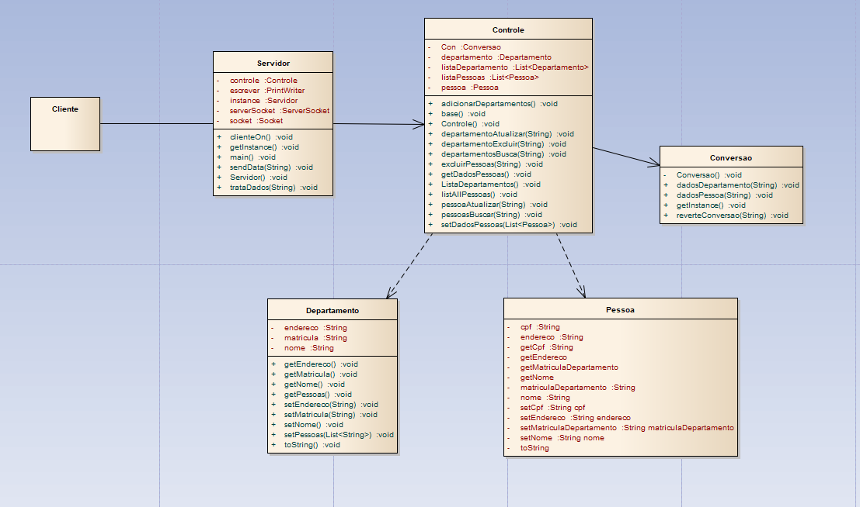
Diagrama aplicação Servidor

Slide 8
Obrigado
UDESC – Universidade do Estado de Santa Catarina
robson.jesus@edu.udesc.br
www.udesc.br/ceavi
www.facebook.com/udesc
(47) 3357-8484
Rua Dr. Getúlio Vargas, 2822 – Bela Vista, Ibirama-SC

